Slide 1


Graad 11
Kwartaal 4 | Studievaardighede
Les 3: Eksamenskryfvaardighede en persoonlike ontwikkelingsdoelwitte
Notes:
Skyfie 1: Goeiedag, Graad 11’s. Welkom terug by ons lesreeks oor studievaardighede.
In Les 2 het ons studiestyle en studiestrategieë bespreek en gekyk hoe dit jou kan help om verskillende leertake te benader.
Vandag beweeg ons een stap verder. Dit is belangrik om jou werk te ken, maar jy moet ook weet hoe om tydens ’n eksamen te demonstreer wat jy weet.
Het jy al ooit ná ’n eksamen gevoel dat jy die inhoud geken het, maar nie die vrae behoorlik beantwoord het nie? Miskien het jou tyd opgeraak, het jy ’n aksiewoord verkeerd verstaan of het jy nie genoeg besonderhede gegee nie.
Vandag gaan ons kyk na eksamenskryfvaardighede wat jou kan help om hierdie probleme te vermy.
Ons sal ook kyk na persoonlike ontwikkelingsdoelwitte wat met jou studies, gesondheid en fiksheid verband hou. Hierdie doelwitte kan jou help om aan jou onmiddellike doelwitte vir graad 11 én jou langtermynplanne te werk.

Slide 2

Teen die einde van hierdie les behoort jy in staat te wees om die volgende te kan doen:
Definieer eksamenskryfvaardighede.
Identifiseer toepaslike eksamenskryfvaardighede voor, tydens en ná ’n eksamen.
Interpreteer aksiewoorde en puntetoekennings om te bepaal hoe eksamenvrae beantwoord moet word.
Voltooi ’n persoonlike ontwikkelingsplan deur ’n doelwit, aksies, tydraamwerk, hindernisse, oplossings en ’n manier om vordering te monitor, te identifiseer.
Pas die raamwerk van die persoonlike ontwikkelingsplan op ’n persoonlike studie-, gesondheids- of fiksheidsdoel toe.
Notes:
Skyfie 2: Teen die einde van hierdie les behoort leerders in staat te wees om die volgende te kan doen:
Definieer eksamenskryfvaardighede.
Identifiseer toepaslike eksamenskryfvaardighede voor, tydens en ná ’n eksamen.
Interpreteer aksiewoorde en puntetoekennings om te bepaal hoe eksamenvrae beantwoord moet word.
Voltooi ’n persoonlike ontwikkelingsplan deur ’n doelwit, aksies, tydraamwerk, hindernisse, oplossings en ’n manier om vordering te monitor, te identifiseer.
Pas die raamwerk van die persoonlike ontwikkelingsplan op ’n persoonlike studie-, gesondheids- of fiksheidsdoel toe.

Slide 3
Eksamenskryf-vaardighede
Hierdie is strategieë wat jou help om:
Vrae te verstaan
Antwoorde te beplan en weer te gee
Jou tyd te bestuur
Jou kennis doeltreffend te kommunikeer
Wat om voor, tydens en ná ’n eksamen te doen.
Notes:
Skyfie 3: Eksamenskryfvaardighede
Kom ons begin met eksamenskryfvaardighede. Wat dink jy beteken hierdie term?
Om te studeer is natuurlik ’n belangrike deel van voorbereiding vir ’n eksamen, maar dit is nie die enigste deel nie.
Jy kan die inhoud dalk baie goed ken, maar steeds punte verloor as jy die vraag verkeerd lees, die aksiewoord verkeerd verstaan, jou tyd nie goed bestuur nie of jou antwoord onduidelik aanbied.
Eksamenskryfvaardighede is die tegnieke en strategieë wat jy gebruik om vrae te verstaan, antwoorde te beplan en aan te bied, jou tyd te bestuur en jou kennis doeltreffend tydens toetse en eksamens weer te gee.
Ons gaan kyk na wat jy voor, tydens en na ‘n eksamen moet doen.

Slide 4
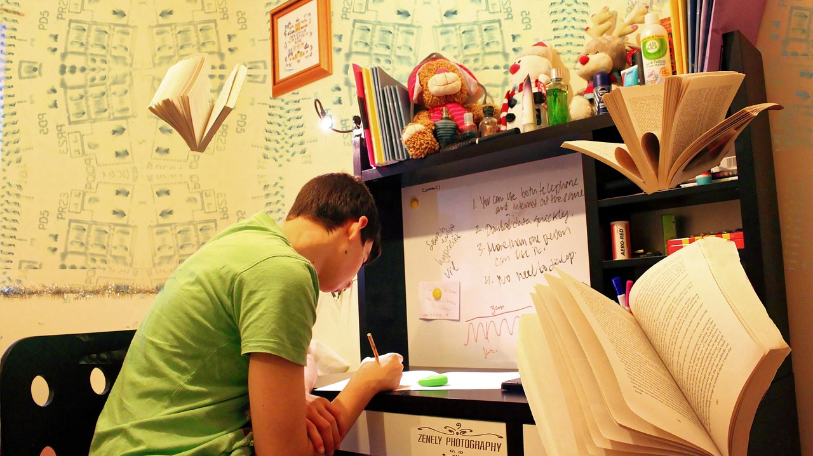
Voor die eksamen
Volg 'n realistiese studieplan
Oefen ou vrae
Hersien probleem- onderwerpe
Oefen onder tydsbeperkte toestande
Ken die eksamen-formaat
Berei toerusting voor
Kry genoeg slaap
Notes:
Skyfie 4: Voor die eksamen
Kom ons begin met wat gebeur voordat jy die eksamenlokaal binnegaan.
Dink aan die aand voor ’n eksamen. Wil jy dan na ’n sakrekenaar soek, ’n hele afdeling vir die eerste keer probeer leer en wonder hoe die vraestel gaan lyk?
Doeltreffende voorbereiding kan jou help om meer selfvertroue te hê en onnodige stres te verminder.
Voor ’n eksamen:
Bestudeer die relevante inhoud deeglik.
Hersien volgens ’n realistiese studieplan.
Voltooi oefenvrae en ou eksamenvrae.
Oefen om vrae binne die vereiste tyd te beantwoord.
Identifiseer en hersien onderwerpe wat ekstra aandag verg.
Maak jouself vertroud met die eksamenformaat en -instruksies.
Maak seker dat jy die nodige skryfbehoeftes en toerusting het.
Kry genoeg slaap en handhaaf ’n gebalanseerde roetine.
Vra leerders om stilweg oor die volgende vrae te besin: Watter van hierdie dinge doen jy reeds goed? Watter dinge moet jy voor jou finale eksamens verbeter?

Slide 5
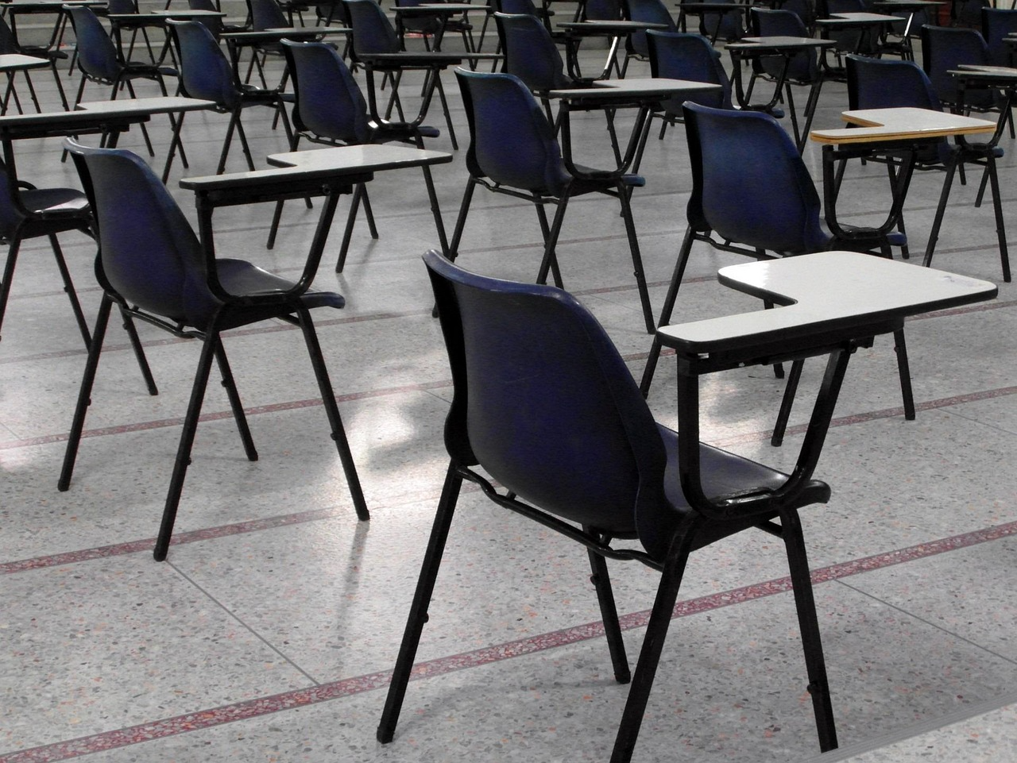
Tydens die eksamen
Lees die instruksies.
Ontleed elke vraag.
Identifiseer die inhoud, konteks en aksiewoorde.
Gebruik die punte-toekenning.
Bestuur jou tyd.
Beantwoord elke vraag.
Bied antwoorde duidelik aan.
Bestuur stres.
Notes:
Skyfie 5: Tydens die eksamen
Stel jou nou voor dat die eksamenvraestel voor jou lê. Wat moet jy eerste doen?
Dit kan aanloklik wees om dadelik te begin skryf, veral as jy senuweeagtig is, maar om eers ’n oomblik te neem om die instruksies te lees, kan onnodige foute voorkom.
Kom ons werk deur die vaardighede wat jy moet toepas terwyl jy die eksamen skryf.
Kyk na die instruksies: Lees al die instruksies voordat jy begin. Let op verpligte vrae en afdelings waarvan jy sommige vrae kan kies.
Ontleed elke vraag: Lees die vraag weer indien nodig. Identifiseer die inhoud, die konteks waarin jou kennis toegepas moet word en die aksiewoord wat aandui hoe jy die vraag moet beantwoord. Onderstreep of merk hierdie belangrike inligting.
Gebruik die puntetoekenning: Die punte dui aan hoeveel inligting en besonderhede vereis word. Verskaf genoeg toepaslike inligting om al die beskikbare punte te verwerf.
Bestuur jou tyd: Ken tyd toe volgens die aantal punte vir elke vraag of afdeling. Moenie te veel tyd aan een antwoord bestee nie en laat genoeg tyd toe om jou werk na te gaan.
Beantwoord elke vraag: Moenie vrae uitlaat nie. Probeer om elke vraag te beantwoord, selfs wanneer jy onseker is, aangesien gedeeltelike punte toegeken kan word. Moet nooit veelkeuse-items uitlaat nie.
Bied antwoorde duidelik aan: Gebruik die korrekte nommering, skryf leesbaar, volg die vereiste antwoordformaat, organiseer langer antwoorde in paragrawe en hou jou antwoorde relevant.
Bestuur stres: Raak eers rustig, haal ’n paar keer stadig asem en lees die vraag weer. Gaan voort met ’n vraag wat jy wel kan beantwoord en keer later na die moeiliker vraag terug.

Slide 6
Ná die eksamen
Voor inhandiging:
Maak seker dat al die vrae beantwoord is.
Stel ooglopende foute reg.
Ná die tyd
Dink na oor jou tydsbestuur.
Identifiseer moeilike inhoud of vrae.
Hersien jou nagesiende vraestel en terugvoer.
Besluit wat om volgende keer te verbeter.
Notes:
Skyfie 6: Ná die eksamen
Sodra jy die einde van die vraestel bereik, weerstaan die drang om dit dadelik toe te maak. Gebruik enige oorblywende tyd om seker te maak dat jy al die vereiste vrae beantwoord het en om ooglopende foute reg te stel.
Wanneer jy die eksamenlokaal verlaat, oorweeg hoe doeltreffend jy jou tyd bestuur het en identifiseer vrae of inhoud wat jy moeilik gevind het.
Jou besinning moet ook voortgaan nadat die gemerkte vraestel aan jou teruggegee is.
In plaas daarvan om net na die punt te kyk, vra jouself: Waar het ek punte verloor, en wat kan ek volgende keer anders doen? Hersien nagesiende antwoordstelle en terugvoer om jou voorbereiding en eksamenskryfvaardighede te verbeter.

Slide 7
Begrip van aksiewoorde
Aksiewoorde dui aan hoe jy 'n vraag moet beantwoord.
Oorweeg altyd die volgende:
Die aksiewoord
Die volle vraag
Die puntetoekening
Verskillende aksiewoorde vereis verskillende vlakke van detail.
Notes:
Skyfie 7: Begrip van aksiewoorde
Ons het reeds aksiewoorde genoem, maar kom ons bestudeer dit nou in meer besonderhede.
Wat is die verskil tussen ’n vraag wat jou vra om iets te stel, te verduidelik en te evalueer?
Jy mag dalk die onderwerp goed ken, maar steeds nie al die beskikbare punte verdien nie as jy nie antwoord soos die aksiewoord vereis nie.
Aksiewoorde dui aan hoe jy ’n eksamenvraag moet beantwoord. Wanneer jy dit verstaan, kan jy makliker bepaal wat die vraag vereis en hoeveel besonderhede jy moet gee. Die beste manier om aksiewoorde te verstaan, is om te oefen om dit op eksamenvrae toe te pas.
Onthou dat jy die aksiewoord saam met die volledige vraag en die puntetoekenning moet lees.
Nota aan onderwyser: ’n Lys van aksiewoorde en hul vereistes is beskikbaar in die Inhoudopsomming.

Slide 8

Noem TWEE eksamenskryfvaardighede.
(2 × 1) (2)
Notes:
Skyfie 8: Toepassing van aksiewoorde
Kom ons kyk hoe die aksiewoord die tipe antwoord wat jy moet gee, verander.
Ek gaan vir jou drie vrae wys. Sê vir elkeen vir my:
Wat is die aksiewoord?
Hoeveel punte is beskikbaar en hoe gaan dit toegeken word?
Vraag 1: Noem TWEE eksamenskryfvaardighede. (2 × 1) (2)
Wat is die aksiewoord?
Die aksiewoord is noem.
Hoeveel punte is beskikbaar en hoe gaan dit toegeken word?
Twee punte is beskikbaar. Een punt word vir elke eksamenskryfvaardigheid toegeken. Geen verduideliking is nodig nie, aangesien die vraag jou slegs vra om die vaardighede te noem.

Slide 9
Verduidelik hoe tydsbestuur leerders tydens 'n eksamen kan help.
(1 × 2) (2)
Notes:
Skyfie 9: Vraag 2: Verduidelik hoe tydsbestuur leerders tydens 'n eksamen kan help. (1 × 2) (2)
Wat is die aksiewoord?
Die aksiewoord is verduidelik.
Hoeveel punte is beskikbaar en hoe gaan dit toegeken word?
Twee punte is beskikbaar. Een punt word toegeken vir die stelling en een punt vir die verduideliking van hoe dit leerders kan help.

Slide 10
Evalueer die doeltreffendheid van die voltooiing van ou vraestelle wanneer jy vir 'n eksamen voorberei.
(1 × 4) (4)
Notes:
Skyfie 10: Vraag 3: Evalueer die doeltreffendheid van die voltooiing van ou vraestelle wanneer jy vir 'n eksamen voorberei. (1 × 4) (4)
Wat is die aksiewoord?
Die aksiewoord is evalueer.
Hoeveel punte is beskikbaar en hoe gaan dit toegeken word?
Vier punte is beskikbaar. Een punt word toegeken vir 'n positiewe stelling, een punt vir die verduideliking, een punt vir 'n moontlike beperking en een punt vir die verduideliking van daardie beperking.
Nou kry jy die geleentheid om dit prakties toe te pas deur hierdie vrae te beantwoord.
Leerders moet Aktiwiteit 1 (Les 1 – Werkkaart) voltooi, waarin hulle die bogenoemde vrae beantwoord.
Antwoorde is beskikbaar in Les 1 – Werkkaart MEMO.

Slide 11

Persoonlike ontwikkelingsplan
Area
Wat wil ek verbeter?
Wat wil ek bereik?
Aksies
Wat gaan ek doen?
Tydraamwerk
Teen wanneer?
Hindernisse en oplossings
Wat kan in my pad staan?
Monitering
Hoe sal ek vordering hersien?
Doelwit
Notes:
Skyfie 11: Persoonlike ontwikkelingsdoelwitte
Ons beweeg nou aan na persoonlike ontwikkelingsdoelwitte wat met jou studies, gesondheid en fiksheid verband hou.
Dink aan iets wat jy graag wil verbeter. Dit kan jou punte in ’n vak wees, jou slaapgewoontes, hoe jy stres hanteer of jou vlak van fisieke fiksheid.
Om ’n doelwit te hê, is ’n goeie beginpunt, maar dit word meer betekenisvol wanneer jy die aksies identifiseer wat jy gaan neem om dit te bereik.
’n Persoonlike ontwikkelingsplan is ’n geskrewe plan wat aandui wat jy wil bereik en watter stappe jy sal neem om jou doelwitte te bereik. Dit kan doelwitte rakende studie, gesondheid en fiksheid insluit.
Kom ons stel vas wat by jou persoonlike ontwikkelingsplan ingesluit moet word.
Verbeteringsarea: Die studie-, gesondheids- of fiksheidsarea wat jy wil ontwikkel.
Doelwit: 'n Korttermyn- en/of langtermyndoelwit.
Aksies: Die stappe wat nodig is om die doelwit te bereik.
Tydraamwerk: 'n Realistiese tydperk waarbinne die doelwit bereik moet word.
Hindernisse en oplossings: Moontlike uitdagings en maniere om dit te oorkom.
Monitering: 'n Metode om vordering te hersien en die plan aan te pas.

Slide 12
Studie-doelwitvoorbeeld
Langtermyndoelwit:
Ek wil ’n prokureur word.
Korttermyndoelwit:
Ek wil graad 11 slaag en my Engels- en Geskiedenispunt verbeter.
Aksies:
Volg 'n studieplan.
Hersien drie keer per week.
Voltooi ou eksamen- vrae.
Voltooi die res van die plan saam met 'n maat.
Notes:
Skyfie 12: Ontwikkeling van 'n persoonlike ontwikkelingsplan
Kom ons werk deur ’n voorbeeld van ’n persoonlike ontwikkelingsplan wat op studie fokus.
Hierdie leerder het ’n langtermynloopbaandoelwit, maar het ook korttermynstudiedoelwitte nodig wat sal help om dit te bereik.
Langtermyndoelwit: Ek wil ’n prokureur word.
Korttermynstudiedoelwit: Ek wil graad 11 slaag en my uitslae in Engels en Geskiedenis verbeter.
Aksies: Volg my studieplan konsekwent; hersien Engels en Geskiedenis drie keer per week; voltooi ou eksamenvrae.
Die leerder het 'n doelwit en moontlike aksies geïdentifiseer, maar ons moet steeds die res van die plan voltooi.
Voltooi saam met ’n maat die res van die plan in Aktiwiteit 2 (Les 3 – Werkkaart).
Nadat leerders die aktiwiteit voltooi het, vra een of twee pare om terugvoer te gee. Moontlike antwoorde is beskikbaar in die Les 3 – Werkkaart MEMO.
Onthou dat korttermynstudiedoelwitte jou langtermynopvoedkundige- en loopbaandoelwitte moet ondersteun.

Slide 13

Persoonlike ontwikkelingsdoelwit
Notes:
Skyfie 13: Jy kry nou die geleentheid om jou doelwitstellingsvaardighede toe te pas deur ’n studie-, gesondheids- of fiksheidsdoelwit te ontwikkel wanneer jy Aktiwiteit 3 (Les 3 – Werkkaart) voltooi.
Indien daar nie genoeg tyd is om die aktiwiteit in die klas te voltooi nie, moet dit as huiswerk voltooi word.

